Slide 1

MedQueue
Queue made smarter.
(and safer)
Amato Adriano
Afeltra Angelo
Fucile Andrea
Rapa Giovanni

Slide 2
MedQueue nasce per semplificare il processo di prenotazione ai servizi burocratici degli ospedali, rendendo più facile e gestibile la situazione all’interno degli uffici sia per il personale ospedaliero sia per i clienti.
Oltre a rendere in generale l’esperienza migliore, in periodi come quelli moderni, aiuta anche a gestire i distanziamenti dovuti alle imposizioni per prevenzione Covid-19.

Slide 3
Ora per mostrare al meglio il funzionamento del nostro sistema portiamo all’attenzione l’operazione più significativa secondo noi, la prenotazione di una prestazione presso l’ufficio.
Presentiamo quindi lo scenario relativo a questa operazione
Nome Scenario | SC_GP-1: Richiesta prenotazioni
Attori Principali | Angelo: Utente Registrato
Flusso di eventi | Angelo si connette al sistema con l’intenzione di voler prendere una prenotazione, esegue l’autenticazione e clicca sul pulsante richiedi prenotazione. Il sistema chiede ad Angelo di selezionare l’operazione che vuole effettuare. Angelo seleziona “Ritira Analisi”. Il sistema mostra ad Angelo tutti gli ospedali convenzionati. Angelo seleziona “Ospedale di Caserta”. Il sistema mostra ad Angelo tutti gli ambulatori presenti nell’ospedale di Caserta e un calendario con i giorni in cui è possibile effettuare una prenotazione. Angelo sceglie di effettuare una prenotazione per il giorno 12 Dicembre e, dalla lista degli orari disponibili, seleziona le 11:00. Il sistema inserirà Angelo nella coda di prenotazione del giorno 12 Dicembre e restituirà ad Angelo una mail di conferma prenotazione

Slide 4
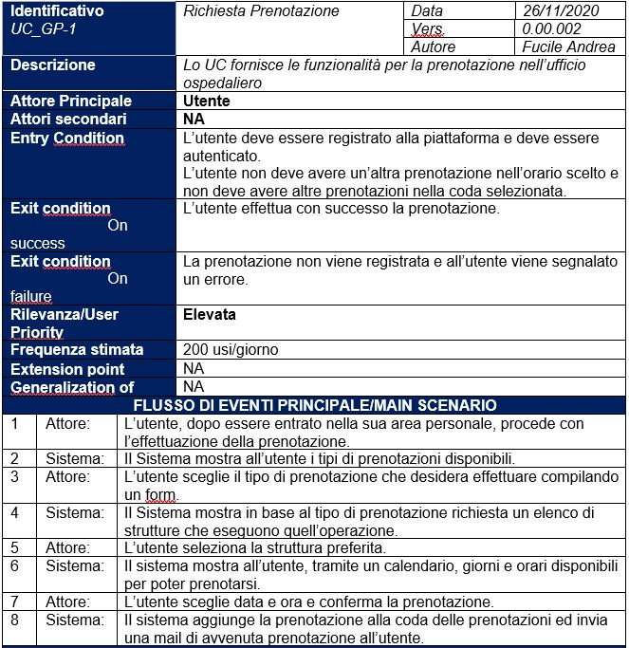

Slide 5
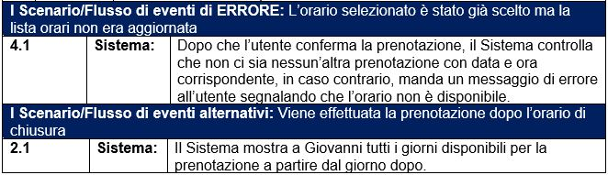
Ragionando sui vari tipi di utilizzo e probabili problemi abbiamo incontrato questi flussi alternativi

Slide 6
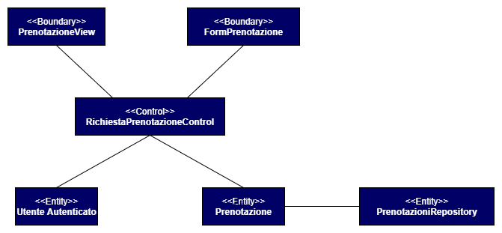
Analizzando l’operazione e la sua implementazione, abbiamo individuato i seguenti oggetti per renderla possibile
Nome oggetto | Tipologia | Descrizione
Utente Autenticato | Entity | Entità che modella un utente autenticato
Prenotazione | Entity | Entità che modella una prenotazione dell’utente
PrenotazioneRepository | Entity | Entità che modella un raccoglitore delle prenotazioni
RichiestaPrenotazioneControl | Control | Control che coordina le operazioni relative ad una richiesta di prenotazione
PrenotazioneView | Boundary | Boundary che mostra le informazioni necessarie per ottenere una prenotazione
FormPrenotazione | Boundary | Bondary che permette all’utente di inserire le informazioni necessarie per richiedere una prenotazione

Slide 7
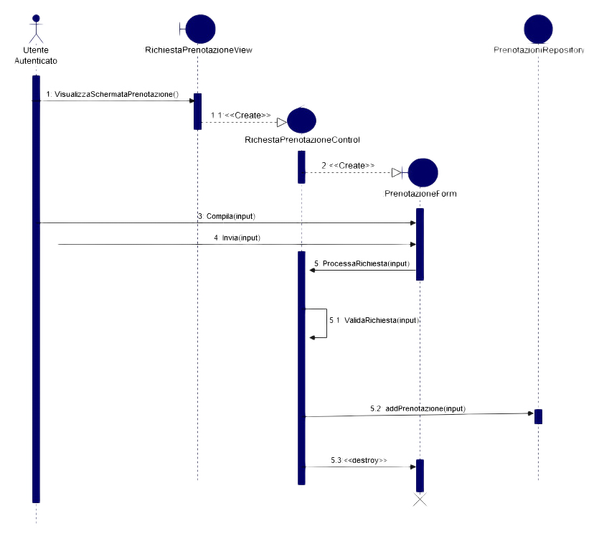
Per rendere più agevole e chiara l’idea che risiede dietro questa operazione mostriamo il Sequence Diagram che utilizzerà il team per implementarla

Slide 8
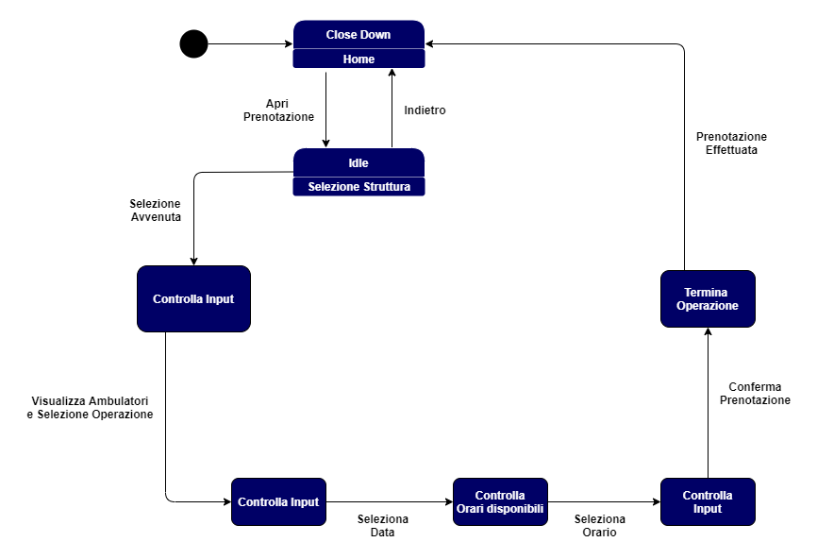
Per rendere meglio l’idea dell’interazione tra sistema e utente presentiamo lo state chart dell’operazione

